Slide 1
Архітектура бароко
Підготували: Грабенко Анастасія та Єремченко Анна

Slide 2
Архітектура бароко
Архітектура бароко – період в розвитку архітектури країн Західної Європи і Америки (особливо в Центральній та Південній), що почався в кінці 16 століття і завершився в кінці 18-го.
Характерні риси
1. Гра світла і тіні
2. Ускладненість планів
3. Ясності класичних форм протиставляється витонченість у формоутворенні
4. Пишність, контрасти матеріалів і фактур

Slide 3
Бароко Італії
Важливою подією того періоду в Римі було закінчення спорудження собору святого Петра. Цю будівлю почали споруджувати ще в початку XV ст., архітектором проекту був Браманте. Завершив будівництво собору вже Мікеланджело, який спроектував купол собору. Інтер'єр будівлі був оформлений Джані Лоренцо Берніні. Його прикрашала позолочена ліпнина, що знаходиться на вікнах, реалістичні мармурові статуї, а також коринфські колони, які увінчані були витіюватими капітелями. І майже будь-яка поверхня собору відрізняється виразністю та елегантністю. Роботи, виконані цим талановитим архітектором, затьмарили багатьох римських зодчих того часу.

Slide 4
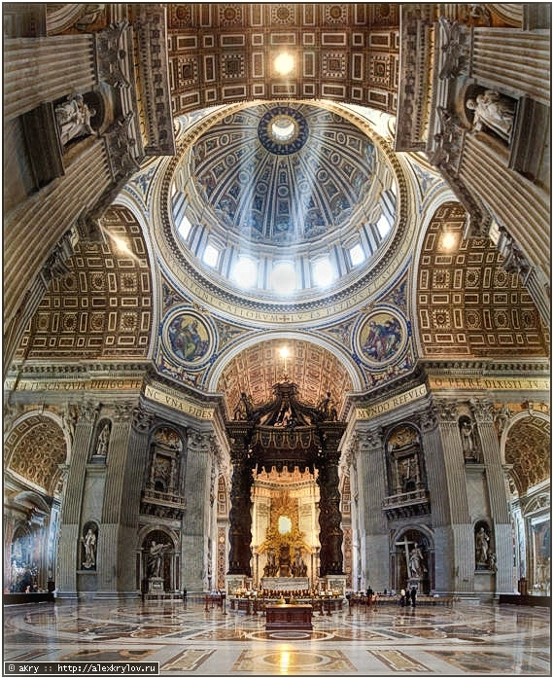
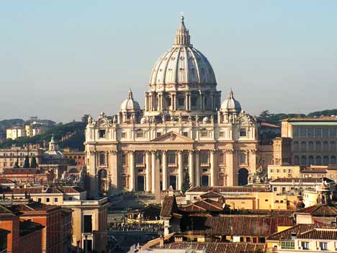
Бароко Італії
Собор Святого Петра у Римі

Slide 5
Бароко Англії та Франції
Згодом стиль бароко став популярний і в інших країнах, так у Франції в XVII-XVIII ст. він став більш витонченим і отримав назву рококо. В Англії його значно спростили (прикладом є собор святого Павла, спроектований Крістофером Реном).

Slide 6
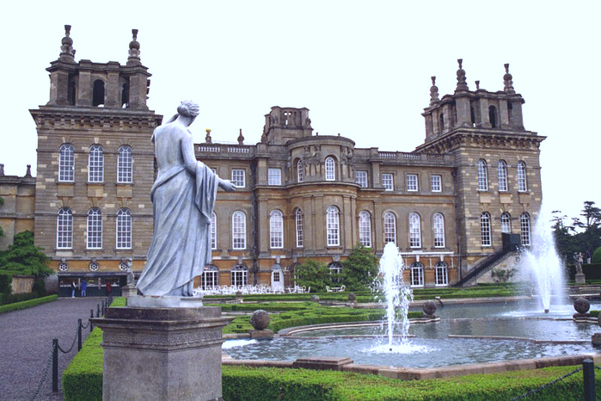
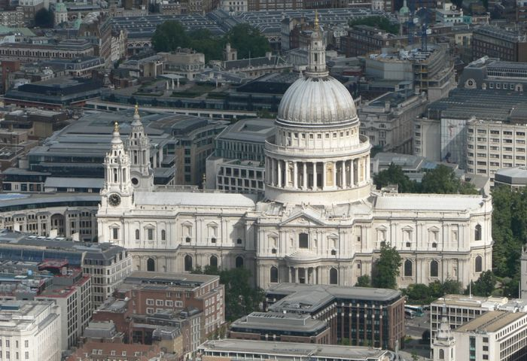
Бароко Англії та Франції
Собор Святого Павла, Англія
Беленхеймський палац, Англія

Slide 7
Бароко Німеччини
Представником німецького бароко був Йоганн Бальтазар Нейман. Він спроектував не тільки єпископську резиденцію, але також державні та релігійні будівлі. У будинках спроектованих Нейманом всі елементи нерозривно пов'язані між собою, тобто взаємодіють і доповнюють один одного. Майже вся поверхня прикрашена декоративними елементами: фресками, ліпниною, статуями та позолотою. Палац у Вюрцбурзі заслуговує на особливу увагу. Інтер'єр будівлі витонченості і гармонії надають купола і циліндричні склепіння. Денне світло, що потрапляє через вікна і склепіння, заповнює весь простір, стіни палацу прикрашені ліпниною, а стеля – фрескою, яку виконав венеціанський художник Джандоменіко Тьєполо.

Slide 8
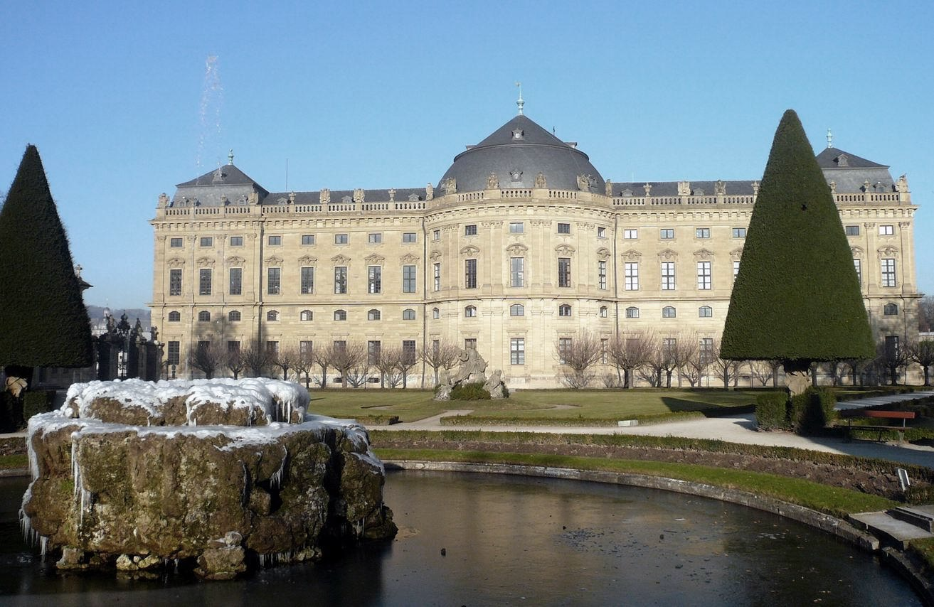
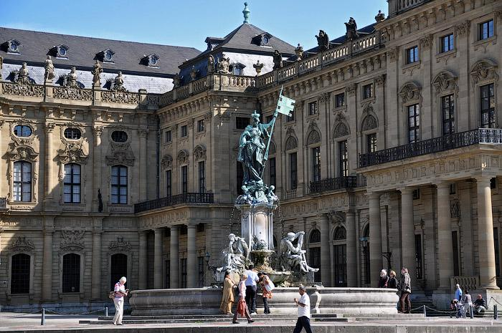
Бароко Німеччини
Палац у Вюрцбурзі

Slide 9
Бароко Австрії
В 17 столітті Австрія як держава мала недовгий період піднесення. Будівництво в стилі бароко почалося задовго до 1690-х років. Один з перших зразків – собор в стилі бароко в місті Зальцбург , що виник в 1611—1628 роках. Вже тоді широко використовувалися проекти і праця архітекторів Італії, бо бароко Австрії розвинулося під могутнім впливом бароко Італії. Так собор в Зальцбурзі будував італієць Сантіно Соларі.

Slide 10
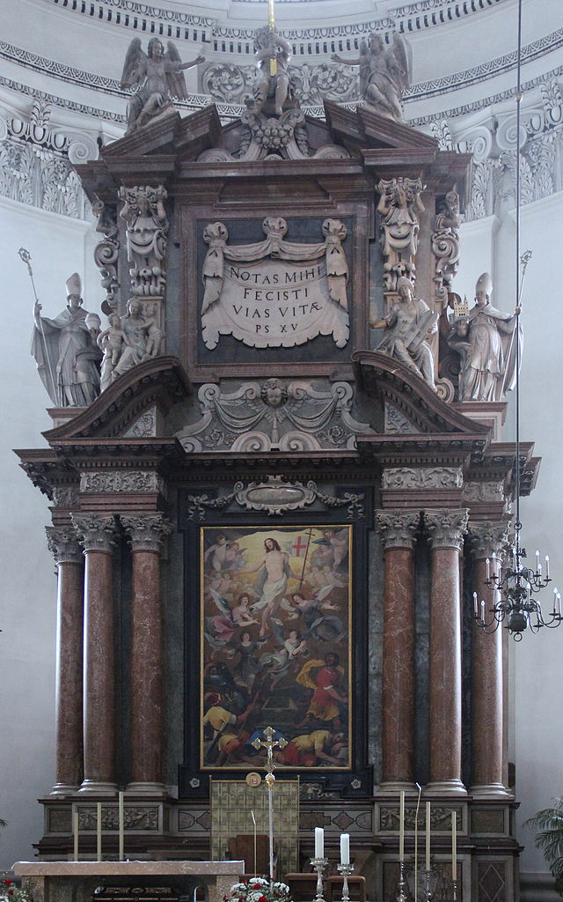
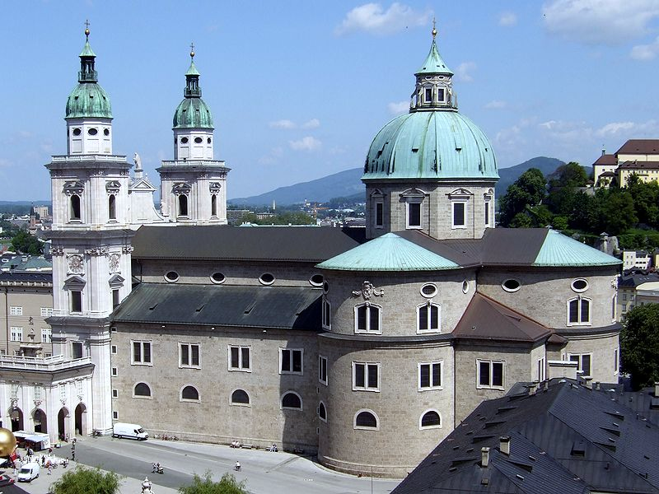
Бароко Австрії
Собор у Зальцбурзі

Slide 11
Бароко Праги
Особливо цікава історія виникнення архітектури бароко в місті Прага. Чехію захопила Австрійська імперія, і бароко в Прагу привезли завойовники.
Зразки барокових споруд в Празі обмежувались спочатку поодинакими палацами та церквами. Середньовічне планування Праги не постраждало . Але в місті з'явились виразні архітектурні домінанти, що надали місту значного художнього забарвлення. Видатним зразком архітектури бароко в Празі став Валдштейнський палац, над яким плідно попрацювало одразу декілька архітекторів-італійців, серед яких Джованні П'єроні, Андреа Спецца, Ніколо Себрегонді.

Slide 12
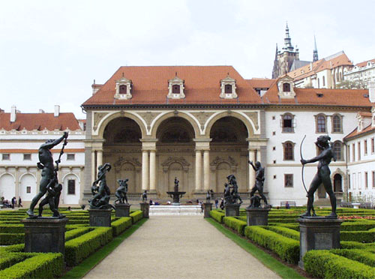
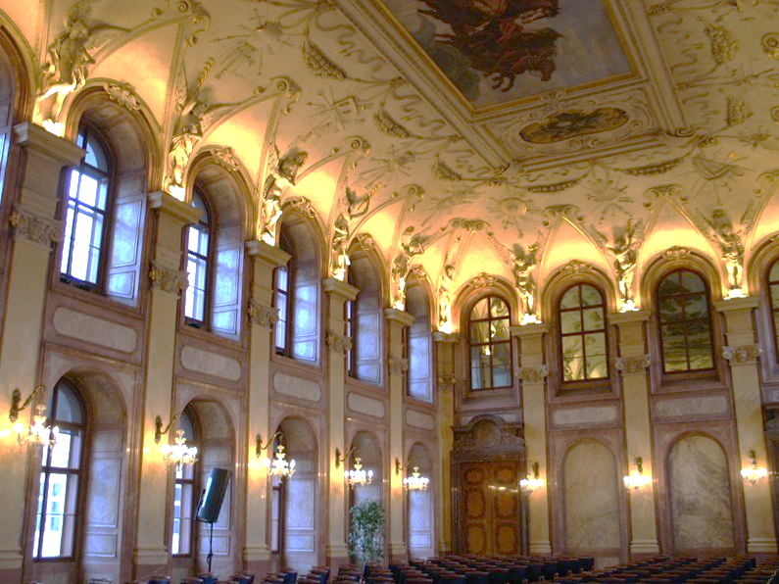
Бароко Праги
Валдштейнський палац

Slide 13
Дякуємо за увагу!

